Slide 1
IDFM’s Carsharing Roadmap and its future public service
STEER Academy
May 21st 2026
Notes:
Aurélien

Slide 2
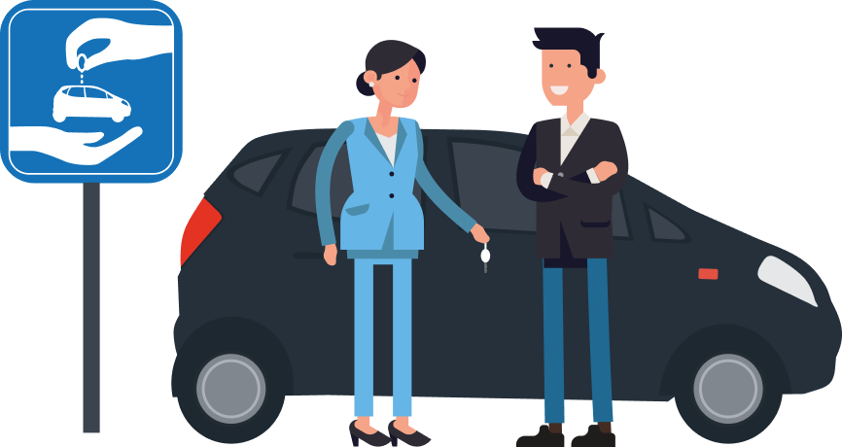
Summary
1. Assessment on carsharing activity in the region and creation of the roadmap
2. Outlines of the future public service
3. The Calls for Applications intended for the collectivities
4. Q&A
2
Notes:
Aurélien

Slide 3
Assessment on carsharing activity in the region and creation of the roadmap
1.
Notes:
Aurélien

Slide 4

A regionwide strategy : IDFM’s Carsharing Roadmap
1/ A complete diagnostic:
Assessment on the activity of labelised operators and overall on our Reginal Carsharing Label
Analysis and classification of carsharing supply in Île-de-France
A qualitative and quantitive survey (with IFOP) with a representative panel of 807 inhabitants and 514 users
Definition and spatialisation of carsharing’s development potentials in the region
Inventory of the feedbacks and strategic positions of a variety of actors (collectivities, operators, government institutions)
2/ A benchmark of 7 incentive policies (frenchs and europeans) : Bruxelles-Capitale Region, City of Madrid, Rennes Métropole, Métropole de Lyon, La Rochelle urban area, Centre-Val de Loire Region, SBB CFF FFS (Switzerland)
3/ A fine analysis of the repartition of the competences and attributions relative to the implementation of carsharing services
→ Detailled stakes note
30 stakeholders : 20 collectivities, 6 operators, 3 government institutions, 1 association
4
Notes:
Aurélien

Slide 5
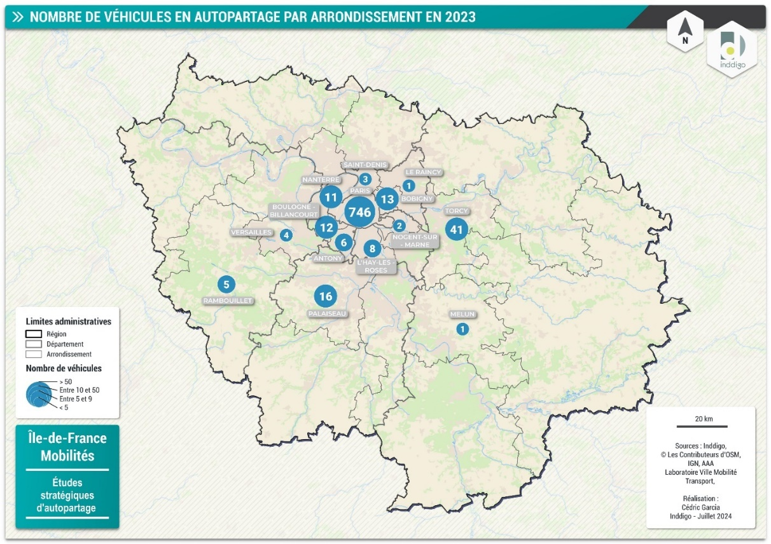

Diagnosis IDFM’s Carsharing Roadmap : observations on
private development of carsharing in Île-de-France
A weak and unbalanced development of the services regionwide, especially for station-based carsharing :
  Few vehicles, concentrated in Paris fewer vehicles in the inner suburbs, with step-by-step implementation
  A domination of free-floating services and non-labelled vehicles
PARIS AND INNER SUBURBS
(Greater Paris)
WITHOUT PARIS AND INNER SUBURBS
Station based vehicles
0,5 vehicles for 10 000 inhabitants
0,1 vehicles for 10 000 inhabitants
With scooters and free-floating cars
9,2 vehicles for 10 000 inhabitants
0,1 vehicles for 10 000 inhabitants
LOOP
5
Notes:
Aurélien
Cette carte (issues des relevés 2023) intègre les véhicules labélisés ainsi que l’offre d’Europcar On Demand (boucle non labélisée), mais n’intègre pas l’offre de scooters et de voitures en libre-service
Bien préciser la date de la carte
Baisse générale observée depuis

Slide 6
Stakes and objectives for Île-de-France Mobilités
Stake n°1 : Support carsharing forms that are compatible with general interest & IDFM objectives → station-based carsharing (loop)
Stake n°2 : Allow a consistent deployment, especially in the suburbs
Stake n°3 : Assure services that grows in time, respecting IDFM’s requirements
Stake n°4 : Identify a governance organisation at the Île-de-France scale permitting objectives’ realisation
Demotorise the Île-de-France households
Favour new publics access to carsharing
Paris and inner suburbs
Outer suburbs
Crit’Air 3/4/5
♀
Less dense areas
Total demotorisation
Replacement of the 2nd or 3rd vehicle
Reinforce synergy with PT offers and active modes
Relative to the LEZ
Specific trips and stakes (security, kids, …)
Territorial equity
Objectives
In particular the IDFM’s bicycle politicies
Support the carsharing’s appeal to the professional sectors
Minimise environmental impacts of services deployed in Île-de-France
Vehicles
Operators CSR policies
Others
Assure the presence and appeal of B2B offers
Electrification levels of the fleet
Lifecycle Analysis (LCA) of the services
6
Notes:
Aurélien

Slide 7
Conclusion IDFM’s Carsharing Roadmap : three complementaries actions to develop carsharing in Île-de-France
Action n°1 : A Public Carsharing Service by IDFM
Public service delegation contract to massify station-based carsharing offer throughout the region
Action n°2 : Launch a succession of Calls for applications intended for the collectivities wishing to host the stations
Give a framework to the application, instruction and attribution phases
Define and formalise land allocation (for the stations) and the role of IDFM, its concessionaire and the selected collectivities
Action n°3 : Create a regional framework document relative to carsharing
Key points of the regional diagnosis and IDFM’s roadmap
Detail about IDFM’s regional strategy to create a sustainable environment for the development of all forms of carsharing and their synergies with the Public Service. This action will include (among other things) a review of the Reginal Carsharing Label
→ IDFM’s Carsharing Roadmap was approved during IDFM’s board of February 13th 2026
7
Notes:
Baptiste

Slide 8
Outlines of the future contract
2.

Slide 9
General outlines of the future public service
Public Service Delegation of 8 years
5’000 vehicles at the 8th year, 500 first ones at the end of 2027
Approximately 2’000 stations
  In Paris, in inner suburbs and in the outer
  Equipement shaped by IDFM
Mixed vehicles categories (motorisation and types)
  ICE, Full hybrid and EV (100% of the renewals will be electric by the end of the contract)
  City, touring and utility cars
  Experimentation of vehicules for transport of peoples with reduced mobility
A service with the Île-de-France Mobilités brand :
  Dedicated app
  Growing integration in the IDFM mother app
  Specific visual identity and service name (stations, vehicles embossing, …)
Price range fixed by Île-de-France Mobilités
  Link with PT and Veligo (= long bike hire by IDFM) subscriptions
  Social pricing
9
Notes:
Baptiste

Slide 10
The Calls for Applications intended for the collectivities
3.
Notes:
Claire

Slide 11
The “Calls for Applications” intended for the collectivities : a parallel process necessary to the implementation of the public service
Objectives : organise concertation with the collectivities to define the stations' locations, and contract on the occupancy of the public land
Principal stakes for IDFM : communication and enrolment in the project for a maximum of collectivities to assure coherent and economically sustainable implementation of the future public service.
Suggestion : A clear, legible and structured procedure, to identify the motivated collectivities. These could be a part of the future public service according to « boundary conditions » fixed by IDFM
Multiple identification campaigns : june 2026, autumn 2026, spring 2027
Based on a document (« Call for Application ») including:
  Detailled description of the future IDFM’s public service
  Briefing of IDFM’s expectations (technical, service scaling, etc..)
  Enrolment conditions
  Presentation of the studies process and of the administrative procedures necessary to the stations’ creation
  Organisation suggestion for the concertation phase
  Model convention (for the occupation of public land)
11
Notes:
Claire

Slide 12
Q&A
4.
Notes:
Claire

Slide 13
Thanks

Slide 14
Annexes

Slide 15
Qu’est-ce-que l’autopartage ?
Annexe 1
Notes:
Baptiste

Slide 16
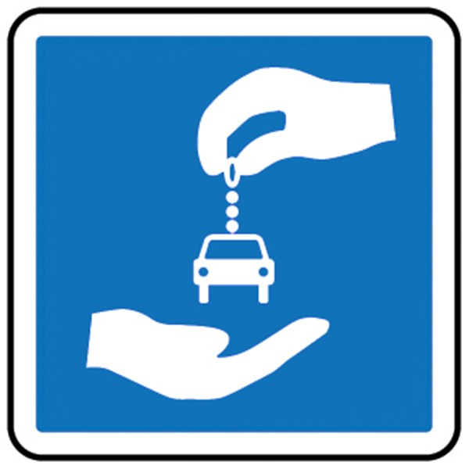
Définition générale
L’autopartage est un service de location de véhicules, accessible 24h/24, 7j/7 moyennant la souscription d’un contrat/abonnement (ou équivalent), permettant de satisfaire des déplacements réguliers ou occasionnels, de courte ou moyenne durée
→ Utilisations successives par plusieurs personnes d’un même véhicule.
3 modèles organisationnels :
AVEC STATIONS FIXES
SANS STATIONS
EN BOUCLE
EN TRACE DIRECTE
EN FREE-FLOATING
Prise et restitution du véhicule au même point, matérialisé et identifié
Prise et restitution du véhicule dans n’importe quelle station du réseau
Prise et dépose du véhicule à n’importe quel endroit permettant son stationnement, au sein d’une ou plusieurs zones définies, sans station attribuée
16
Notes:
Baptiste

Slide 17
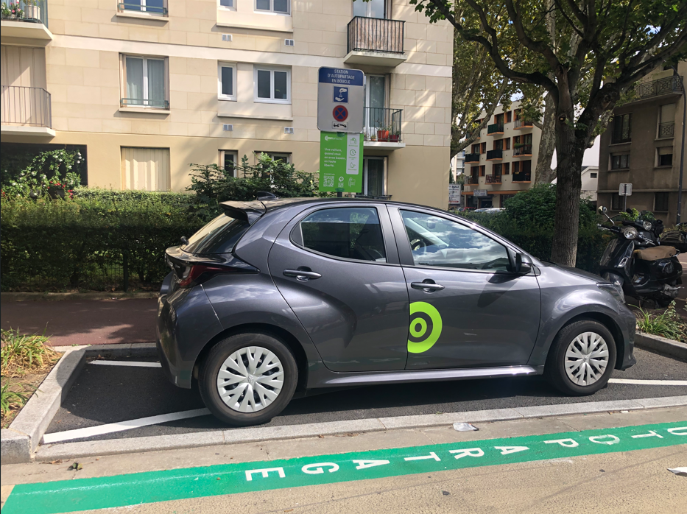
Focus sur l’autopartage en boucle
Les véhicules sont pris et déposés à la même station
Il est possible de réserver un véhicule à l’avance.
NB : pas de restriction géographique durant location (généralement dans toute l’UE)
Les usagers repèrent les stations avec le mobilier urbain ou grâce à des applications qui indiquent leur localisation
Tarif tout compris proportionnel au temps de location et à la distance parcourue
En moyenne : 4 heures de location et 70 kilomètres parcourus
17
Notes:
Baptiste

Slide 18
Focus sur l’autopartage en boucle
Parcours type nouvel utilisateur
Repérage d’une station à proximité
Création d’un compte auprès de l’opérateur (notamment vérification de l’identité et du permis de conduire)
Suivi du parcours client de réservation du véhicule (propre à chaque opérateur, inclus une empreinte bancaire de dépôt de garantie)
Déverrouillage du véhicule via le téléphone et/ou badge accepté par l’opérateur
Utilisation du véhicule puis restitution à la station
SOS. En cas de problème, contacter l’assistance de l’opérateur
18
Notes:
Baptiste

Slide 19
Focus sur l’autopartage en boucle
Les avantages de l’autopartage en boucle
Outil de rationalisation de l’usage automobile et aide à la démotorisation des ménages
Mise à disposition de véhicules moins émetteurs et mieux entretenus
Une station d’autopartage en boucle permet de remplacer jusqu’à 8 véhicules personnels et 3 places de stationnement en voirie
Un puissant levier d’intermodalité (couvre les déplacements contraints résiduels)
19
Notes:
Baptiste

Slide 20
Focus sur l’autopartage en boucle
Quelques exemples de cas d’usage
Camille, 22 ans, Nanterre (92)
Camille est étudiante en master à Nanterre. Elle se déplace en transports et à pied au quotidien.
Elle est engagée dans une association étudiante et organise des évènements sportifs. Pour cela, elle a ponctuellement besoin d’une grande voiture pour aller acheter du matériel ou se déplacer avec l’équipe.
Anne, 57 ans, Ivry-sur-Seine (94)
Depuis qu’Anne vit proche du métro, elle n’a plus de voiture pour des raisons économiques mais aussi écologiques.
Elle fait presque tout en transports, mais a parfois besoin d’une voiture le weekend pour rendre visite à ses parents âgés qui habitent dans le Vexin.
Tom, 31 ans, Corbeil-Essonnes (91)
Tom vient de trouver un nouvel appartement à Corbeil-Essonnes. Tous les commerces du quotidien sont accessibles à pied et il peut aller au travail en RER.
Mais pour être bien installé, il a beaucoup de courses encombrantes à faire en voiture pour équiper son appartement.
Tom n’a pas de voiture et va s’équiper dans plusieurs magasins, il loue donc un véhicule utilitaire pour éviter de multiplier les frais de livraison.
Younès, 43 ans, Gif-sur-Yvette (91)
Younès, enseignant, et Natacha, pharmacienne, vivent à Gif-sur-Yvette avec leurs deux enfants. Ils ont une voiture pour deux, que Natacha utilise pour aller au travail.
Pendant les vacances scolaires, Younès souhaite avoir accès à une voiture pour rendre visite aux grands-parents à Dreux et visiter Chevreuse et la forêt de Rambouillet avec ses enfants.
20
Notes:
Baptiste

Slide 21
Label régional autopartage d’Île-de-France Mobilités
Annexe 2
Notes:
Baptiste

Slide 22




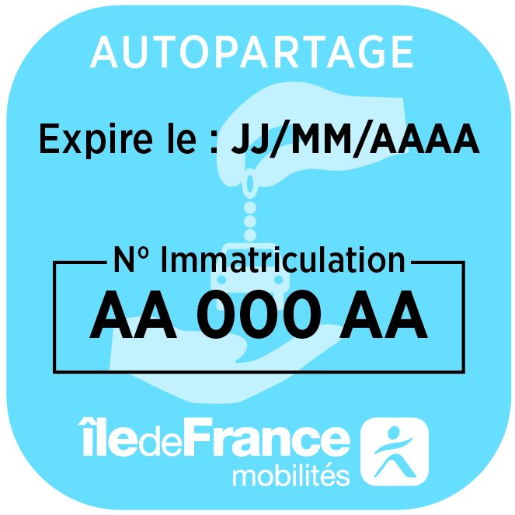


Depuis 2019 : Le Label régional Autopartage
6 opérateurs labélisés :
Définir un référentiel commun et des règles à respecter par les opérateurs
Garantir aux usagers l’accès à des services de qualité
Donner un statut « plus solide » aux véhicules partagés et aux places de stationnement qui leurs sont réservées
BOUCLE
FREE
FLOATING
SCOOT
22
Notes:
Aurélien
Note ; 5520 veh labélisés : dont 4700 scooters, et seulement 376 voitures en boucle

Slide 23
Autres éléments de la
Feuille de route autopartage d’Île-de-France Mobilités
Annexe 3
Notes:
Baptiste

Slide 24
Diagnostic Feuille de route autopartage IDFM : profil type d’un usager de l’autopartage, ses motifs et motivations
PROFIL TYPE
Les autopartageurs en boucle*…
… sont majoritairement des actifs en situation d’emploi (81 %), et légèrement plus des femmes (53% - contrairement au free-floating : 26%) ;
… se démotorisent : 74 % d’entre eux n’ont pas de voiture à disposition, 23 % possèdent un seul véhicule, et seulement 3 % d’entre eux possèdent plus d’un véhicule ;
… sont plus multimodaux et intermodaux que la moyenne : ils utilisent notamment les transports en commun (86%**) et les modes actifs (marche, vélo : 90%**).
MOTIFS ET MOTIVATIONS
L’autopartage en boucle*…
… est utilisé principalement à des fins d’activités de loisirs ou de sociabilité (67%). Il permet également de réaliser des déplacements professionnels (36%) ;
… est synonyme d’allègement des contraintes d’entretien d’un véhicule personnel (97%), une solution pour les personnes non véhiculées (94%) et pour réduire les problèmes de stationnement (88%) ;
… est une alternative sérieuse et économique à la possession d’une voiture personnelle quand elle est peu utilisée (première, seconde ou troisième voiture du ménage).
50% des franciliens interrogés* sont susceptibles de recourir à ces services d’autopartage
* Sources : Enquête nationale autopartage ADEME 2022, enquête marketing IDFM x IFOP T2 2024
** part des utilisateurs fréquents (au moins 1 à 4 fois/mois)
24
Notes:
Aurélien
Note :
PROFIL TYPE :
Autopartageurs en boucle sont plus multimodaux et intermodaux que la moyenne : utilisent fréquemment (càd min 5 fois/semaine) transports en commun (38%) et les modes actifs (marche, vélo : 56%).

Slide 25
Répartition des compétences nécessaires au développement d’un service d’autopartage en France
Annexe 4
Notes:
Baptiste

Slide 26
Répartition des compétences nécessaires au développement d’un service d’autopartage en France
EN BOUCLE
Service public
Compétence Mobilité
Si création d’un service public
L’AOM est seule compétente pour organiser un service public d’autopartage
Compétence Voirie
Pouvoir de Police
Occupation
espace public
Une permission de voirie est nécessaire pour occuper une emprise au sol « fixe » → délivrée généralement par communes
Les contrôles du bon respect des places dédiées (stationnement gênant) ainsi que la mise en fourrière relèvent du pouvoir de police du maire→ Contrôle des stations par la PM
26
Notes:
Claire

